Slide 1
중간고사 - 콘텐츠 제작
3D 콘텐츠 이론 및 활용
학번2011250611, 장석우

Slide 2
월드 콘텐츠에 적용할 조건
분위기에 어울리는 스카이 박스로 변경
키보드와 마우스로 월드를 둘러볼 수 있도록 함(1인칭시점 컨트롤사용)
씬 전체에 산들바람효과 주기
흐르는 워터효과 추가
Unity package를 만들어 블랙보드에 업로드 (패키지 이름은 학번으로)
패키지 파일에는 씬에 사용된 객체만 포함되도록 최적화 할 것. (사용되지 않은 객체는 제외)
패키지내에 본 ppt파일을 포함할 것.

Slide 3
3D월드 개요
콘텐츠 유형 : 공원
컨셉 : 그랜트 캐니언
미국 애리조나주에 위치한 그랜드 캐니언 국립공원의 저녁 놀이 질 무렵의 모습을 나름의 상상을 가미하여 표현하였습니다.

Slide 4
리소스(패키지, 그래픽) 출처
Import package
Environment
Characters
Asset Store
Skybox 1.0
Standard Assets
Bridge
https://www.turbosquid.com/Search/Artists/Gameworld3D
Material
QS Materials Nature – Pack Grass vol.2

Slide 5
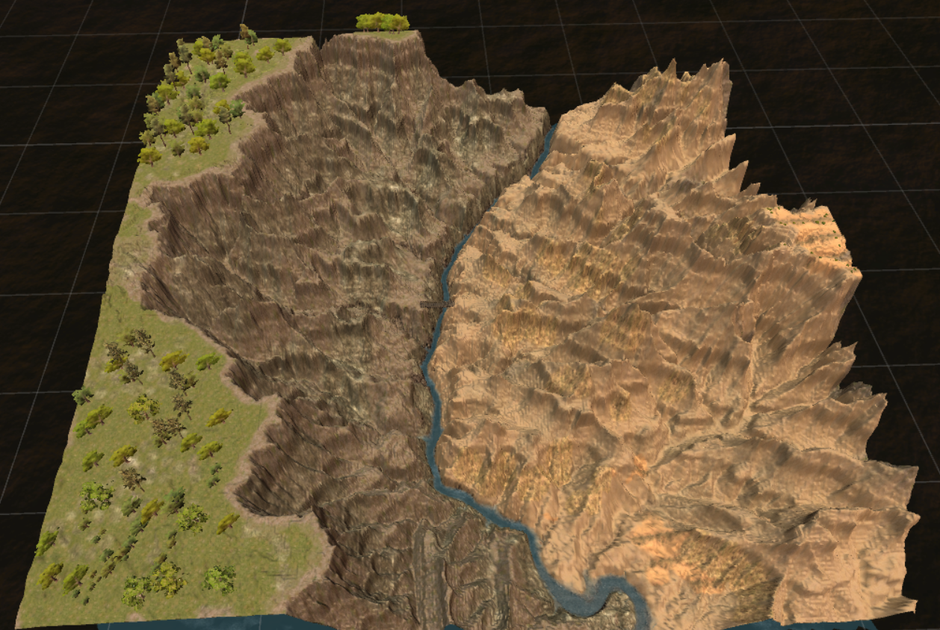
주요 화면(1)-전체월드

Slide 6
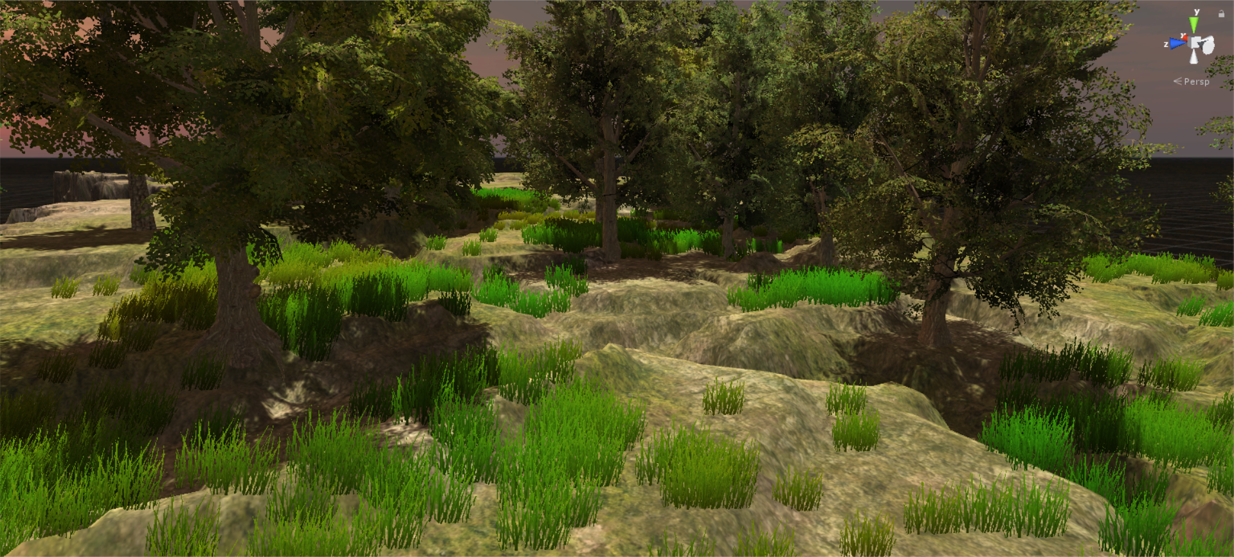
주요 화면(2) - 초원

Slide 7
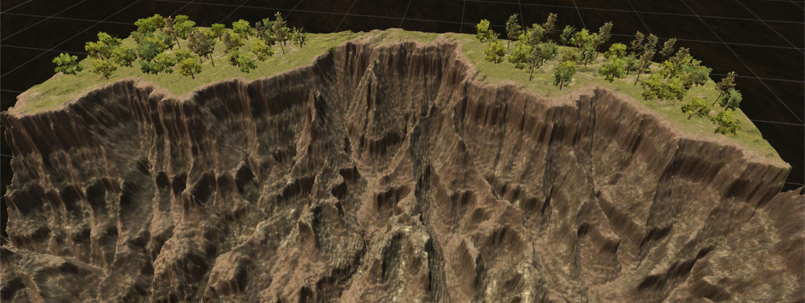
주요 화면(3)-절벽

Slide 8
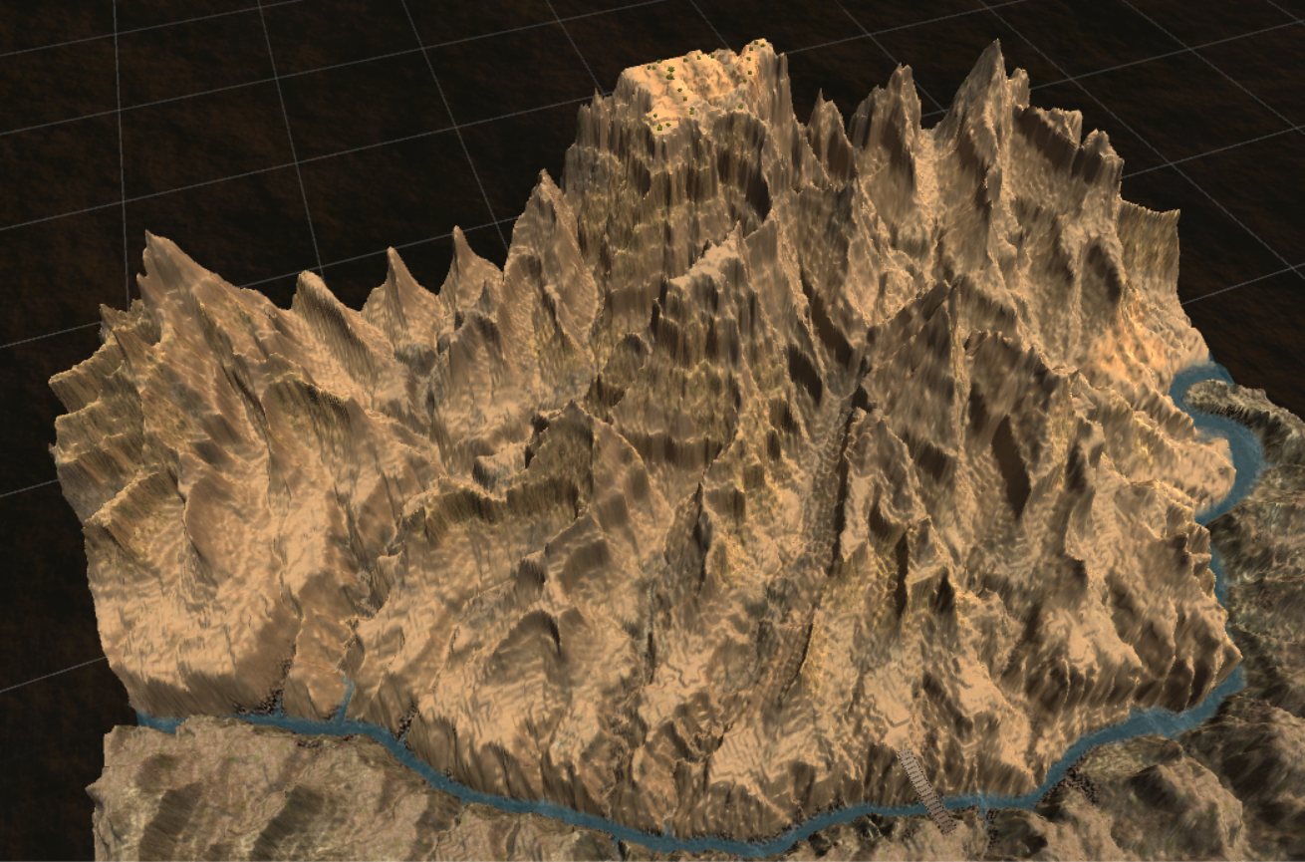
주요 화면(4)-협곡

Slide 9
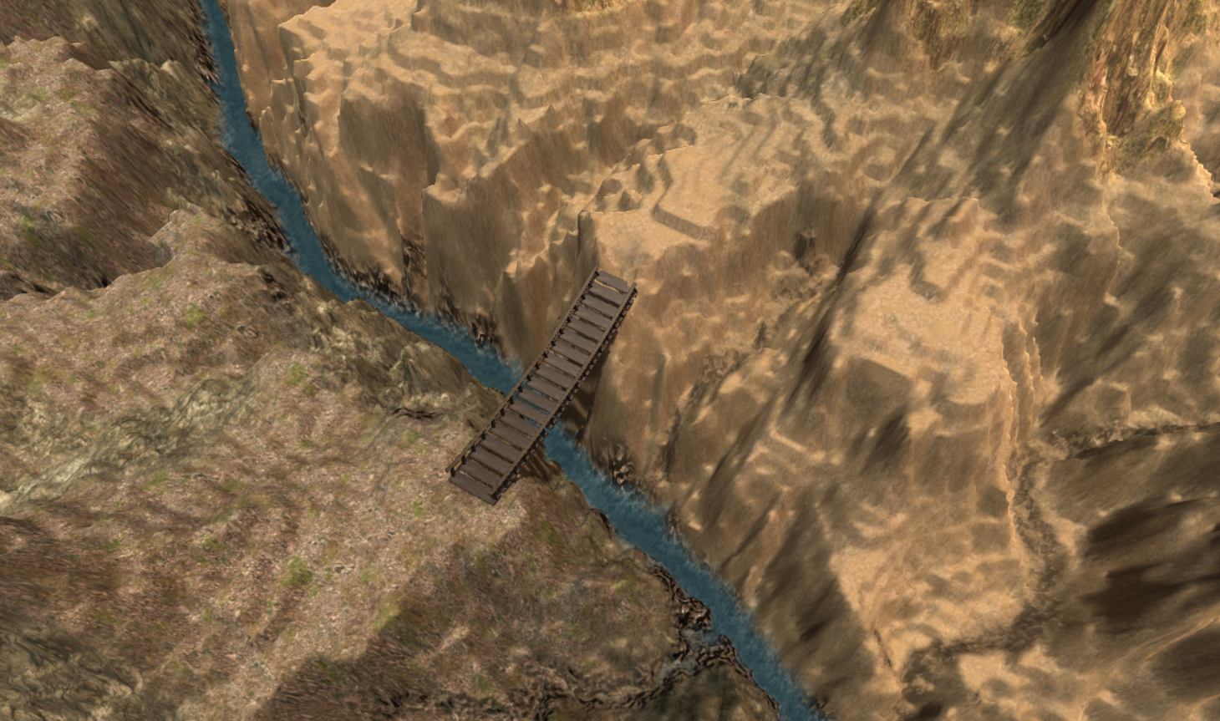
주요 화면(5)-다리, 물줄기

